Slide 1
ФОРМИРОВАНИЕ САМОСТОЯТЕЛЬНОСТИ
У ДЕТЕЙ
ДОШКОЛЬНОГО ВОЗРАСТА
В
СЮЖЕТНО-РОЛЕВОЙ ИГРЕ
(по материалам О. М. Ившиной и С. Г. Поносовой «Формирование самостоятельности у детей младшего дошкольного возраста в сюжетно-ролевой игре , г. Пермь)
Составили:
старший воспитатель
Марковникова Е.Ю.
воспитатель
Алексиянова Е.Л.

Slide 2
Роль игры в дошкольном возрасте
ПОЗНАВАТЕЛЬНАЯ СФЕРА
ИГРА
ЛИЧНОСТНАЯ СФЕРА
СОЦИАЛЬНОЕ РАЗВИТИЕ

Slide 3
Лев Семенович Выготский:
« Самостоятельность –
качество личности, своеобразная форма ее активности, отражающая актуальный уровень развития ребенка».

Slide 4
ДИАГНОСТИЧЕСКАЯ КАРТА
1
Задумка (замысел игры)
2
Тема ( сюжет и содержание)
3
Средства изображения в игре
4
5
Игровые действия
Результат игры

Slide 5
1 компонент карты
Задумка (замысел игры).
Педагог отмечает, как возникает замысел. Насколько он устойчив. Обсуждает ли ребенок свой замысел с партнерами? Видит ли перспективу игры? Насколько часто наблюдается импровизация в игре? Умеет ли сформулировать игровую цель и предложить ее другим детям?

Slide 6
2 компонент карты
Тема (сюжет и содержание):
Что составляет основное содержание игры? Насколько разнообразно ее содержание и как часто повторяются игры с одинаковым содержанием? Каково соотношение предметных игр и игр отражавших общественные отношения?

Slide 7
3 компонент карты
Средства изображения в игре:
насколько разнообразны сюжеты игр? Насколько ребенок следует одному сюжету? Насколько развернут сюжет? Как проявляется умение совместно строить и творчески развивать сюжет игры? Каковы источники сюжетов игры?

Slide 8
4 компонент карты
Игровые действия:
Характеристики игровых действии (степень обобщенности, развернутости, разнообразия, адекватности, согласованности своих действий с действиями партнера по игре). Какова роль слова в осуществлении игровых действий?

Slide 9
5 компонент карты
Результат игры:
Как соотносится первоначальный замысел и его реализация в игре? Соотносит ли ребенок свой замысел с достигнутым результатом? Какими средствами достигается реализация замысла?

Slide 10
КРИТЕРИИ ОЦЕНКИ
Уровень развития сюжетно-ролевой игры и соответствии с возрастом ребенка оценивается по 4 критериям:
А- справляется самостоятельно;
Б - справляется с небольшой помощью взрослого;
В - справляется с существенной помощью взрослого;
Г - самостоятельно не справляется.

Slide 11
НЕОБХОДИМЫЕ УСЛОВИЯ ДЛЯ ДИАГНОСТИКИ
ДИАГНОСТИКА
Повторная диагностика
ДИНАМИКА

Slide 12
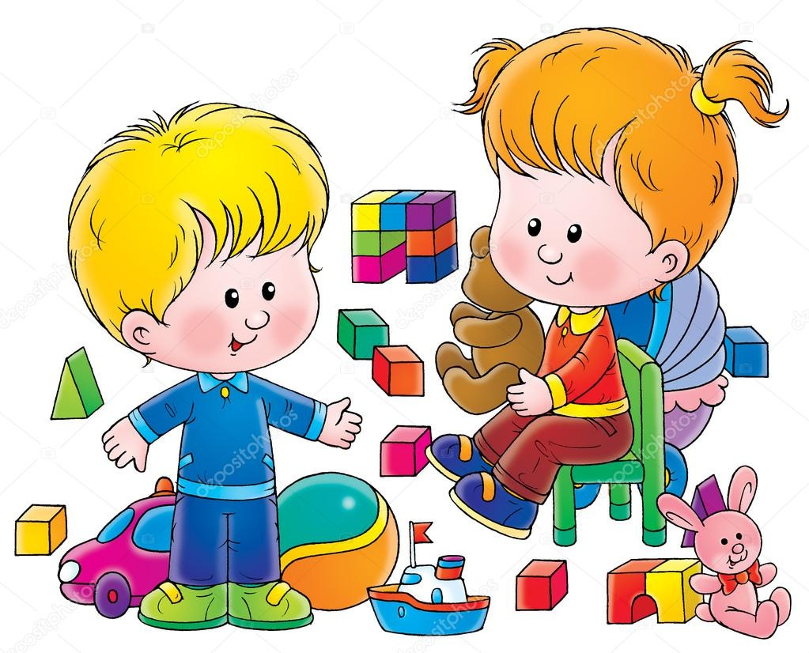
Спасибо за внимание.

